Slide 1
Конференция «Робототехника для промышленности. Фокус на отечественные решения»
07 февраля 2023 года, г. Москва
Перспективы применения отечественных робототехнических систем для создания умных производств в промышленности
Позднеев Борис Михайлович
д.т.н., профессор, академик Академии проблем качества
председатель Правления Ассоциации «Цифровые инновации в машиностроении» (АЦИМ),
председатель Координационного Совета председателей национальных и межгосударственных технических комитетов по стандартизации в области цифрового развития Комитета РСПП
по промышленной политике и техническому регулированию,
председатель ТК 461 «Информационно-коммуникационные технологии в образовании (ИКТО)»

Slide 2
Робототехника для промышленности. Фокус на отечественные решения 07.02.2023
Координационный Совет - КССЦР
В ноябре 2020 г. в структуре Комитета РСПП по промышленной политике и техническому регулированию создан Координационный Совет председателей национальных и межгосударственных технических комитетов по стандартизации в области цифрового развития (КССЦР).
Координационный Совет входит в состав Межотраслевого совета по стандартизации в области информационных технологий (МСовИТ).
Миссия
Консолидация деятельности технических комитетов по стандартизации и других заинтересованных сторон в целях системной разработки и применения стандартов для повышения эффективности цифровой трансформации ключевых отраслей экономики и социальной сферы в соответствии с национальными целями развития Российской Федерации.

Slide 3
Робототехника для промышленности. Фокус на отечественные решения 07.02.2023
Состав КССЦР

Slide 4
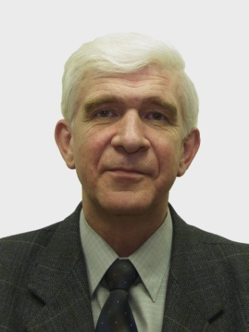
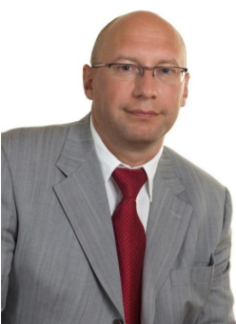
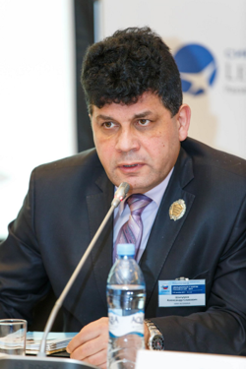
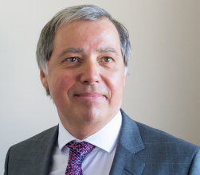
Робототехника для промышленности. Фокус на отечественные решения 07.02.2023
Состав КССЦР (продолжение)
ТК 058 «Функциональная безопасность»
Председатель – Якимов Олег Серафимович
Секретарь – Честных Игорь Владимирович
ТК 100 «Стратегический и инновационный менеджмент»
Председатель – Полковников Алексей
Владимирович
Секретарь – Дрюк Елена Вячеславовна
ТК 165 «Системы автоматизированного проектирования электроники»
Председатель – Шалумов Александр Славович
Секретарь – Ильин Сергей Александрович
ТК 480 «Связь»
Председатель – Кондрашов Сергей Федорович
Ответственный секретарь – Леонидов Алексей Иванович
ПТК 711 «Умные (SMART) стандарты»
Председатель – Тихомиров Сергей Григорьевич
Ответственный секретарь – Митянин Николай Александрович
ТК 182 «Аддитивные технологии»
Сопредседатели ПК 182 - Бакрадзе М.М. и Дуб А.В.
Представитель ТК 182 - Председатель ПК8 Будкин Юрий Валерьевич

Slide 5
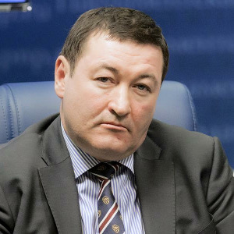
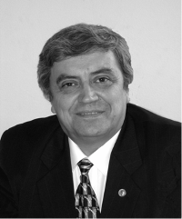
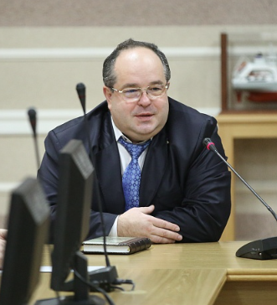
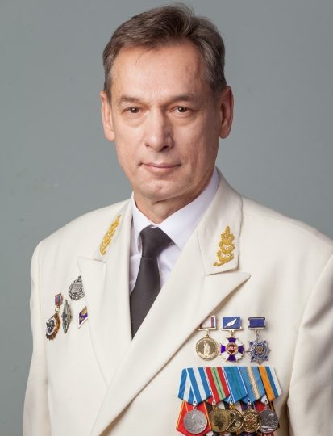
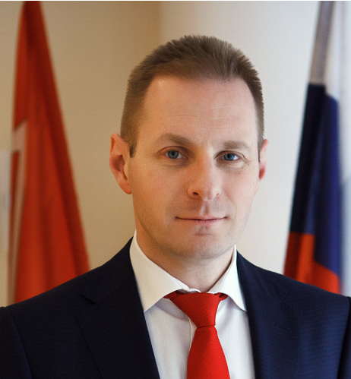
Робототехника для промышленности. Фокус на отечественные решения 07.02.2023
Состав КССЦР (продолжение)
ТК 142 «Технологический инжиниринг и проектирование»
Председатель – Мещерин Игорь Викторович
Ответственный секретарь – Шайняк Игорь Романович
ТК 306 «Измерения, управление и автоматизация в промышленных процессах»
Председатель – Юркевич Евгений Владимирович
Ответственный секретарь – Лебедев Петр Сергеевич
ТК 032 «Водный транспорт»
Председатель – Барышников Сергей Олегович
Ответственный секретарь – Замолотчиков
Александр Михайлович
ТК 005 «Судостроение»
Председатель – Филиппов Павел Васильевич
ТК 141 «Робототехника»
Председатель – Лопота Александр Витальевич
Ответственный секретарь – Павлов Владимир Анатолиевич

Slide 6
Робототехника для промышленности. Фокус на отечественные решения 07.02.2023
Структура направлений стандартизации в сфере
цифровой трансформации промышленности
Основные положения и структура
010
040
080
090
100
110
050
060
070
020
030
Основные понятия и терминология
Цифровой инжиниринг и проектный менеджмент
Умное производство
Административные оболочки и компоненты
Цифровая промышленность
Промышленные данные и управление требованиями
Цифровые технологии и системы
Отраслевое и межотраслевое цифровое взаимодействие
Цифровые компетенции
Информационная и функциональная безопасность
Связь и обработка данных

Slide 7
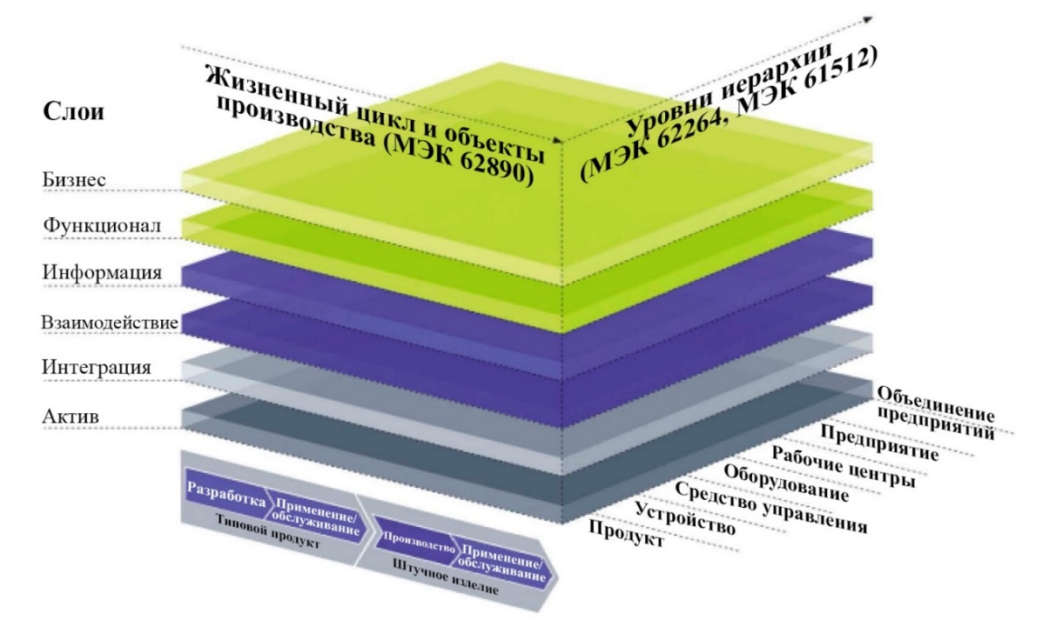
Робототехника для промышленности. Фокус на отечественные решения 07.02.2023
Модель эталонной архитектуры «Индустрии 4.0»
(RAMI 4.0 – Reference architecture model “Industry 4.0” – IEC 63088:2017)
Модель эталонной архитектуры имеет универсальный характер и является основой для создания умных производств, цифровых предприятий, холдингов и корпораций, обеспечивая их интеграцию и интероперабельность в соответствии с концепцией и стандартами «Индустрии 4.0».
Применение многоуровневой модели включает описание и прослеживание активов в течение их жизненного цикла.
Утвержден национальный стандарт: ГОСТ Р 59799:2021 – Умное производство. Модель эталонной архитектуры Индустрии 4.0 (RAMI 4.0) - MOD IEC 63088:2017.
В рамках ПНС-2022 г. разрабатывается национальный стандарт: ГОСТ Р ХХХХ – Промышленность РФ 4.0. Цифровое предприятие и умное производство. Руководство по применению модели RAMI 4.0.

Slide 8
Робототехника для промышленности. Фокус на отечественные решения 07.02.2023
Ассоциация «Цифровые инновации в машиностроении»
(АЦИМ - https://ацим.рф)

Slide 9
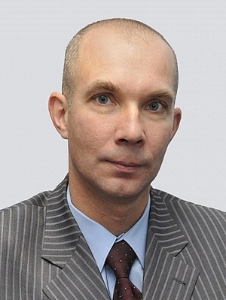
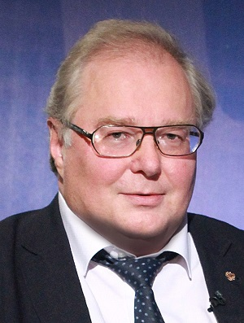
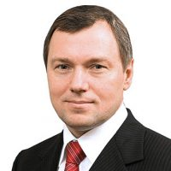
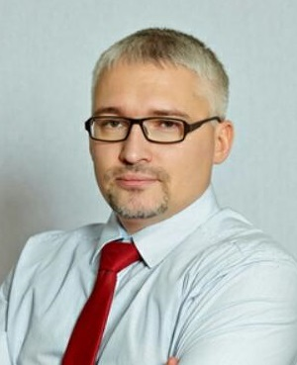
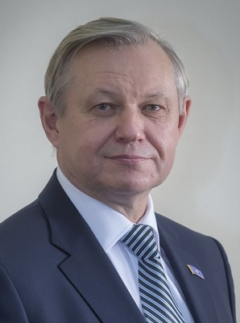
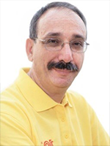
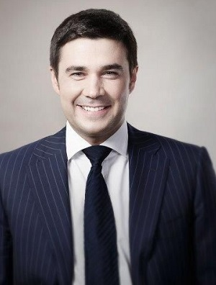
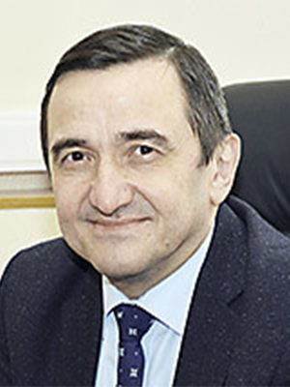
Робототехника для промышленности. Фокус на отечественные решения 07.02.2023
Правление Ассоциации «Цифровые инновации в машиностроении» (АЦИМ)
Члены Правления
Председатель Правления
Бахин Евгений Викторович
Боровков Алексей Иванович
Бударгин Олег Михайлович
Егоров Андрей Александрович
Позднеев
Борис Михайлович
Лебедев Владимир Вячеславович
Нуралиев Борис Георгиевич
Растопшин Павел Геннадиевич
Фатхуллин Раиль Рифович

Slide 10
Робототехника для промышленности. Фокус на отечественные решения 07.02.2023
Центральные органы АЦИМ
Общее собрание членов Ассоциации
Председатель Правления
Правление Ассоциации
Попечительский совет
Наблюдательный совет
Экспертный совет
4 Комитета
Проектный офис
Стандартизация и сертификация в области цифрового машиностроения и смежных отраслей
Цифровое станкостроение и машиностроение
Подготовка и переподготовка перспективных кадров для обеспечения цифрового развития предприятий
Интеграция автоматизированных систем управления цифровыми предприятиями и умными производствами

Slide 11
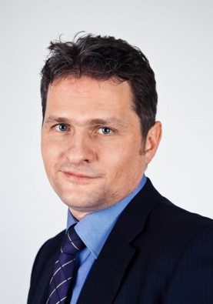
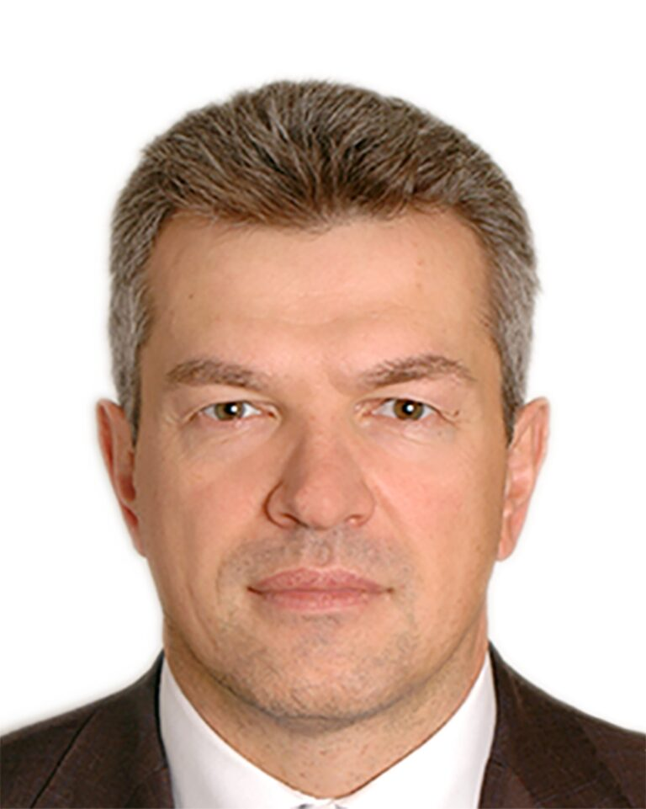
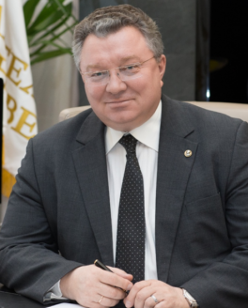
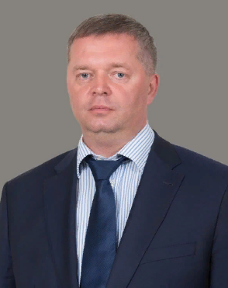
Робототехника для промышленности. Фокус на отечественные решения 07.02.2023
Попечительский Совет АЦИМ
Богданов Максим Юрьевич
Генеральный директор
АО «АСКОН»
Лебедев Дмитрий Владимирович
Директор департамента цифровой трансформации и информационных технологий АО «ОСК»
Рудской Андрей Иванович
Ректор
ФГАОУ «Санкт-Петербургский политехнический университет Петра Великого»,
академик РАН
Черкасов Максим Валерьевич
Министр
промышленности, торговли
и предпринимательства Нижегородской области

Slide 12
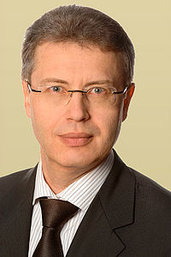
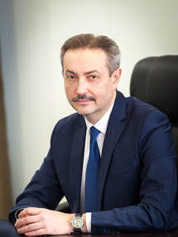
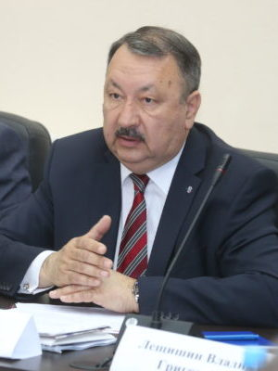
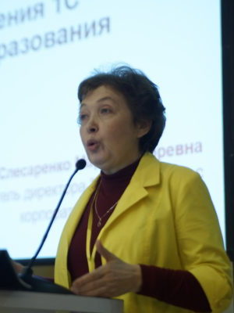
Робототехника для промышленности. Фокус на отечественные решения 07.02.2023
Наблюдательный Совет АЦИМ
Кортов Сергей Всеволодович
Первый проректор УрФУ
Краснянский Михаил Николаевич
Ректор ТГТУ
Лоцманов Андрей Николаевич
Заместитель Сопредседателя Комитета РСПП
Слесаренко Марина Игоревна
Заместитель генерального директора Фирмы «1С»

Slide 13
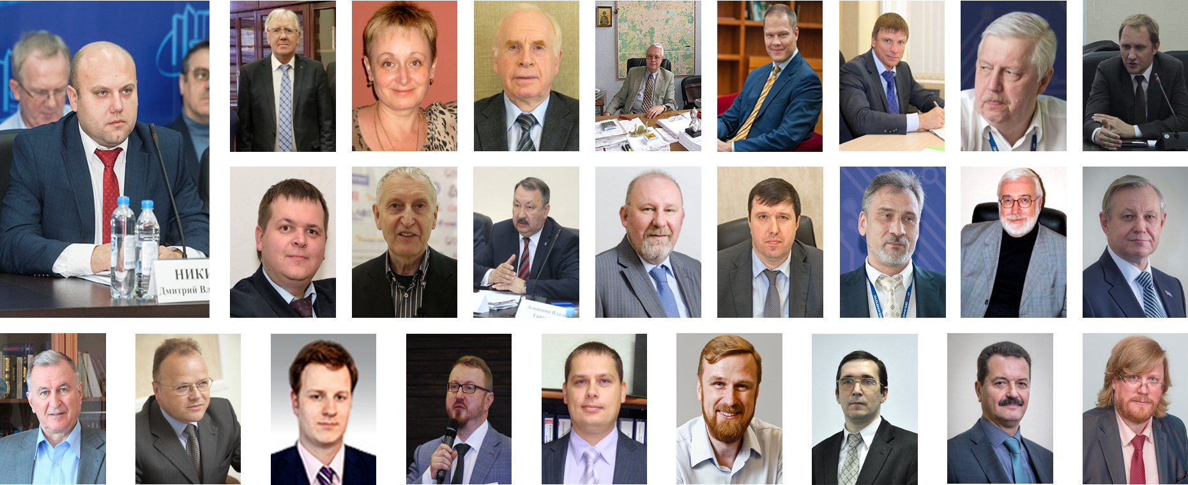
Робототехника для промышленности. Фокус на отечественные решения 07.02.2023
Экспертный Совет АЦИМ

Slide 14
Робототехника для промышленности. Фокус на отечественные решения 07.02.2023
IV Всероссийская Конференция
«Информационные технологии в машиностроении»
(ИТМаш-2023)
Москва, Русаковская улица, 24, Holiday Inn Sokolniki
IV Всероссийская Конференция с международным участием «Информационные технологии в машиностроении – ИТМаш-2023» (17–18 мая 2023 г., Москва, в очном формате до 500 участников). Организаторы Конференции – Ассоциация «Цифровые инновации в машиностроении» (АЦИМ) и Издательский дом «КОННЕКТ», при поддержке федеральных органов исполнительной власти, предприятий машиностроительного комплекса, ведущих технических университетов, объединений и союзов научно-технической сферы. В числе спонсоров Конференции крупные отечественные компании ИТ-сектора, промышленные корпорации и фонды развития.
Тематическая направленность Конференции – цифровая трансформация и инновационное развитие отечественного машиностроения в целях обеспечения технологической независимости, конкурентоспособности и новых форм цифрового взаимодействия предприятий на основе единых стандартов и цифровой экосистемы машиностроения.

Slide 15
Позднеев Борис Михайлович
председатель Правления Ассоциации «Цифровые инновации в машиностроении»,
председатель Координационного Совета председателей национальных и межгосударственных технических комитетов по стандартизации в области цифрового развития
Контакты:
e-mail: bmp@stankin.ru, a.acim@mail.ru
Сайт АЦИМ: www.ацим.рф

